Slide 1
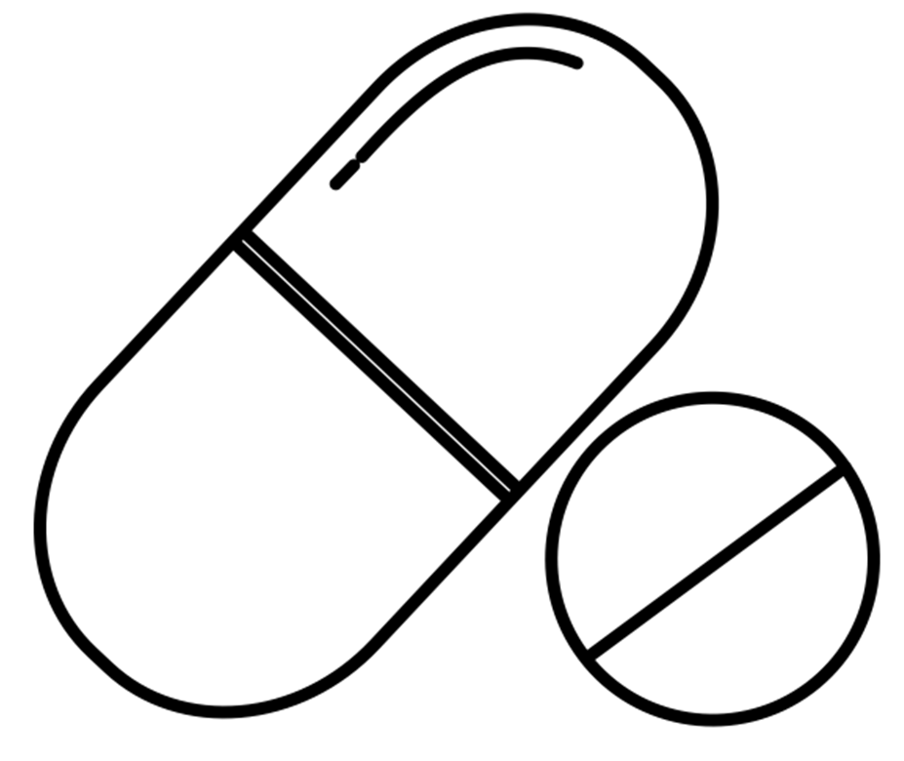
A Bitter Pill
Farmacologische quiz
Casus 94 – februari 2026
Plots wazig zien: een kwestie van focus
Een 23-jarige man wordt in de nacht wakker met acuut bilateraal visusverlies, tot 3-4 cm ziet hij alles perfect
Anamnese
De patiënt werd wakker met acuut ontstaan bilateraal visusverlies, zonder pijn aan de ogen, fotofobie of visusfenomenen. Hij draagt geen bril of contactlenzen en had tot de avond ervoor geen visusklachten. Er zijn geen neurologische klachten, geen tekenen van infectie en geen recent trauma; klachten ontstonden in rust.
Voorgeschiedenis
Severe aplastische anemie met refractaire trombocytopenie. Recent RS-virus infectie (milde kliniek, CT: LRTI). Actief roker tot opname, tijdens opname nicotinepleister.
Kliniek
Pijnloos bilateraal visusverlies zonder fotofobie, floaters, neurologische of infectieuze symptomen; normale oogstand, geen nystagmus en intacte gezichtsvelden. Geen hoofdpijn, of pijn aan de ogen en geen verbetering bij knipperen.
Beloop
Bij bril met -8.00 (van arts) geen wazig beeld meer! Heeft goed zicht bij correctie met bril.
Medicatie
Rituximab i.v. offlabel 1e gift, daratumumab i.v. offlabel 1e gift, prednisolon 1dd75mgg of dexamethason 40 mg/dag, posaconazol 300 mg 1dd, levofloxacine 500 mg 1dd.
De arts belt met de vraag wat de oorzaak en behandeling kan zijn. Wat is uw advies?
Ook deze quiz ontvangen?
Meld je aan via:
Aanmelden via: bitterpillnvkfb@gmail.com ​
Aangeleverd door: CWZ, Nijmegen

